Slide 1
文体知识之
议论文

Slide 2
一、什么是议论文
议论文是指以议论说理为主的文章。通过摆事实、讲道理的方法，直接表达作者的见解和主张的一种文体。

Slide 3
二、议论文的三要素
每一篇议论文， 都离不开论点、论据和论证。因此，论点、论据、论证是议论文的三个基本要素。
论点：作者所持的观点和看法（解决“需要证明什么”）
论据：用来证明论点的材料（解决“用什么来证明”）
论证：运用论据来证明论点的方法（解决“怎样来证明”）

Slide 4
㈠论点（证明什么）
论点：是作者所持的观点和看法。
在形式上，它应该是完整的句子。
作为论点，一般是个表判断、表肯定的句子或短语，反问句以及比喻句不能作为论点，并且论点中不应该含有修辞手法。

Slide 5
㈠论点（证明什么）
论点应该正确、鲜明、新颖。
①正确性：论点的说服力根植于对客观事物的正确反映，而这又取决于作者的立场、观点、态度、方法是否正确，如果论点本身不正确，甚至是荒谬的，再怎么论证也不能说服人。因此，论点正确是议论文最起码的要求。
②鲜明性：赞成什么、反对什么，要非常鲜明，千万不能模棱两可，含糊不清。
③新颖性：论点应该尽可能新颖、深刻，能超出他人的见解，不是重复他人的老生常谈，也不是无关痛痒、流于一般的泛泛而谈，应该尽可能独特、新颖。

Slide 6
㈠论点（证明什么）
有的议论文的论点在文章中用明确的语句表达出来，读者只要把它们找出来即可;有的则没有用明确的语句直接表述出来，需要读者自己去提取、概括。

Slide 7
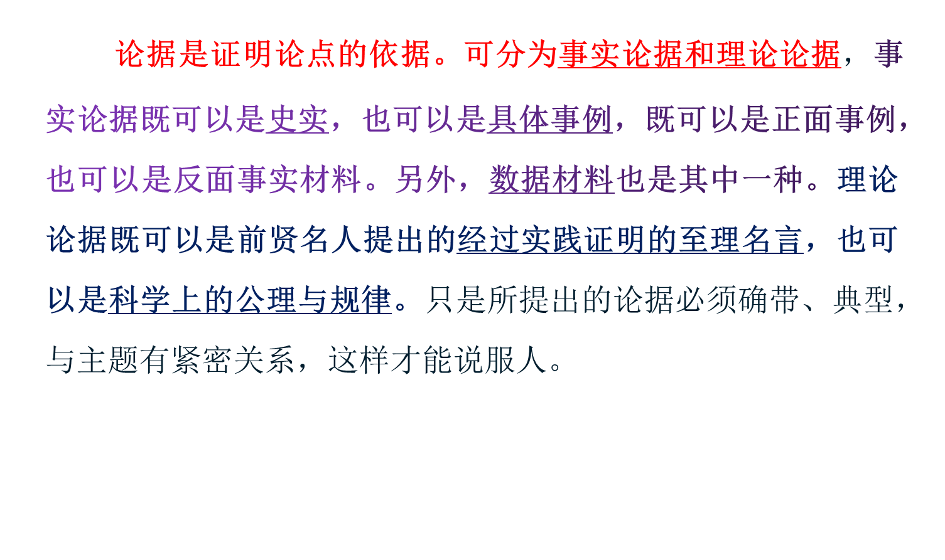
（二）论据（用什么证明）

Slide 8
㈢论证（怎样证明）
论证就是用论据证明论点的过程和方法，使论据与论点之间有机地联系起来，构成一个统一的整体。论证的方法，一般都是先提出论题，经过论证、分析后得出结论。论证的过程和方法有的逐层剖析，有的边分折边做结论，有的用设问引出问题进行论证。

Slide 9
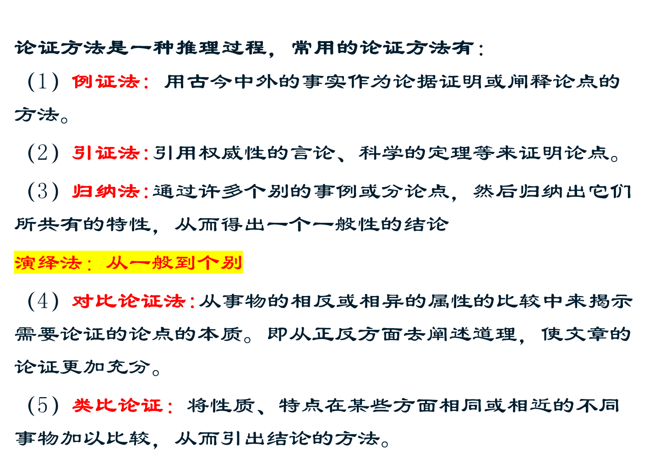
三、论证方法

Slide 10
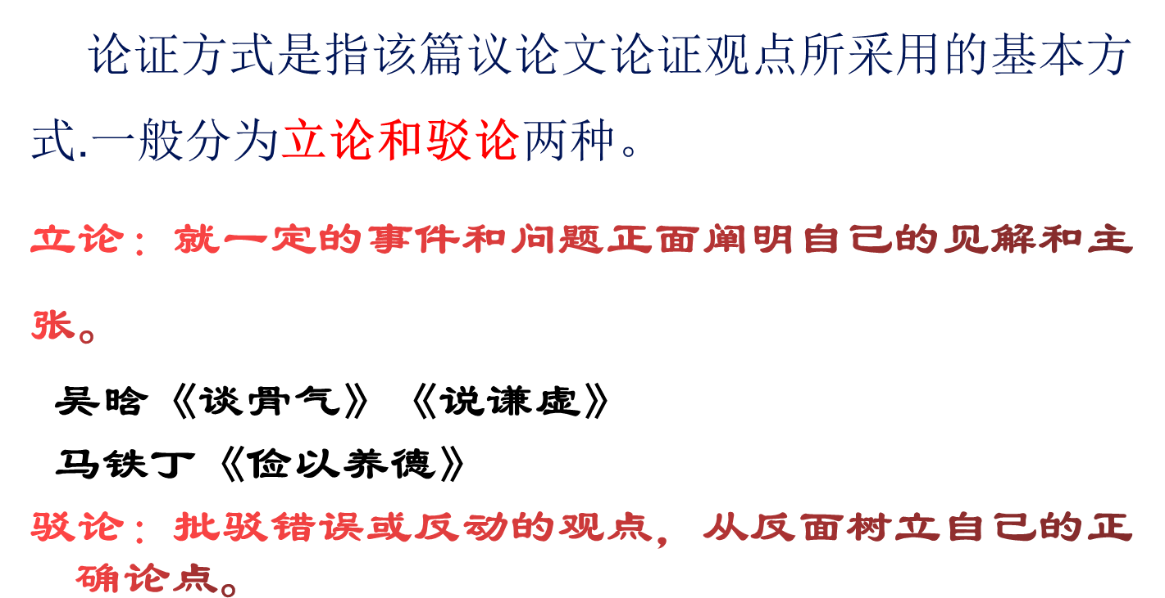
四、论证方式

Slide 11
反驳的方法主要有三种：
(1)驳论点：直接驳斥对方的观点。针对对方荒谬的论点加以分析、驳斥，揭露其错误的实质。
(2)驳论据：通过驳论据批论点。论据是论点的依据，驳倒了论据，对方荒谬的论点自然也就站不住脚了。
(3)驳论证：通过驳论证来驳论点，在议论文中论点和论据有一定的逻辑关系。驳论证，就是要揭露对方论据与论点之间毫不相关的矛盾。

Slide 12
注意！注意！注意！
立论和驳论，并不是截然分离的。往往是立论中有驳论，驳论中又含有立论，只是看哪种为主就是了。

Slide 13
五、议论文的结构
提出问题
（引论）
分析问题
(本论）
解决问题
（结论）

Slide 14
六、议论文的语言特点
语言特色：准确、鲜明、概括、简洁。
分析议论文的语言特色
①要从逻辑的角度分析其用词的准确、严密；
②要从说理的角度分析其叙述的概括性和简洁性；
③要从修辞的角度分析其用词的鲜明、生动和感情的色彩。

Slide 15
